Slide 1
الاتجاه التحليلي
إعداد المعلمات :
أ / فضة المطيري أ / منى المرشاد أ / أنفال الوعلان

Slide 2
( 5 ) الاتجاه التحليلي
هو اتجاه فلسفي يقوم بتحليل الموضوع الذي يتناوله
إلى عناصره أو وحداته الأولية سواء كان ذلك فكرة أو قضية أو ظاهرة
ويتميز الاتجاه التحليلي بمجموعة من العناصر ، أهمها :
الدقة والوضوح
لأن الإبهام والغموض يؤدي إلى سوء الفهم
تحليل اللغة ويعني تحليلاً للأفكار لتحديد معناها ومعرفة إذا كانت صادقة أم كاذبة
تحليل العالم أو الواقع إلى وحدات صغيرة
يسمى الوقائع الأولية أو الذرية

Slide 3
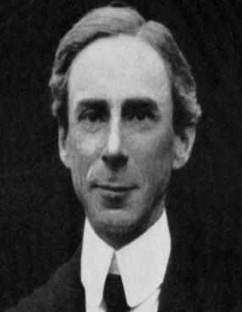
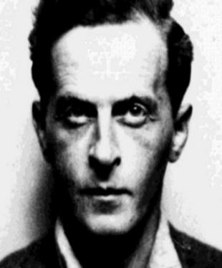
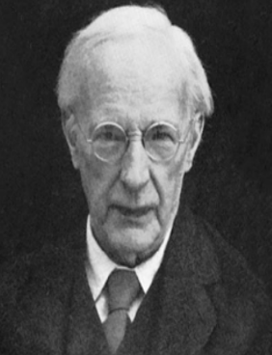
( 5 ) الاتجاه التحليلي
ومن أهم فلاسفة هذا الاتجاه
برتراند رسل
لدفيج فتجنشتين
جورج أ.مور

Slide 4
ليس من السهل تحديد الموقف المعرفي لهذا الفيلسوف
وذلك بالنظر إلى التعديلات التي ادخلها على آرائه في المعرفة
في مختلف كتبه
برتراند رسل
وبخاصة كتابيه ( معرفتنا بالعالم الخارجي ) و ( تحليل العقل )
الملامح العامة لموقفه المعرفي
1- يتألف العالم من وقائع ( ذرية )

Slide 5
3- ضرورة التمييز بين نوعين من المعرفة
المعرفة بالوصف
المعرفة بالإتصال
أو كما قال ( نحن نكون على اتصال بالشيء عندما نشعر به مباشرة دون تدخلات وسيطة للفكر والحكم والاستدلال .. ألخ ، ما الوصف فيقصد به كل معرفة غير مباشرة ، وبالتالي كل معرفة عن شيء وكل معرفة تقول أن الشيء هو كذا )
برتراند رسل
4- تتصل بالجزيئات عن طريق الحواس ، ونتصل بالكليات بالتصور العقلي

Slide 6
5- تشكل المعطيات الحسية عنصراً حقيقياً داخلاً في تركيب العالم الفيزيائي ، كقولنا ( البروتونات والالكترونات والذرات )
6- يتألف العالم الفيزيائي من أحداث يجب النظر إليها
برتراند رسل
وثانياً : على أنها ما يمكن أن يستدل بها
أولا : على أنها محتويات إدراكية حسية
7- ضرورة وصف الوقائع أو الأحداث أو الذرات التي يتشكل منها العالم
8- ضرورة ممارسة التحليل

Slide 7
نشاط : عزيزي المتعلم ، ناقش زملاءك في الاتجاه التحليلي ، مستعيناً بالأسئلة التالية :
س1: هل ترى أن الاتجاه التحليلي يمكن أن يصل إلى معرفة دقيقة ؟
س2: ( يعتمد الاتجاه التحليلي على تحليل المشكلات الفلسفية كطريقة حل ) اشرح هذه العبارة موضحا الكيفية التي يقوم بها هذا الاتجاه ؟
س3: اكتب تقريراً مبسطاً عن أحد رواد الاتجاه التحليلي .

Slide 8
التقويم

Slide 9
أولاً : أكمل العبارات التالية بما يناسبها :
اتجاه فلسفى يقوم بتحليل الموضوع إلى عناصره أو وحداته الأولية يسمى ......................... .
الاتجاه التحليلي
الوقائع الأولية أو الذرية هي .........................
تحليل العالم أو الوقائع إلى وحدات صغيرة
فيلسوف يرى أن العالم يتألف من وقائع ( ذرية ) يسمى .........................
برتراند رسل
مؤلف كتابين ( معرفتنا بالعالم الخارجي ، تحليل العقل) فيلسوف يسمى .........................
برتراند رسل

Slide 10
1) يتميز الاتجاه التحليلي بمجموعة من العناصر ، اذكريها
3) الدقة والوضوح
1) تحليل العالم أو الواقع إلى وحدات صغيرة
2) تحليل اللغة

Slide 11
حل ( تقويم الوحدة الأولى ) صفحة ( 35 )
ثالثاً : ما المقصود بكل من :
5) الاتجاه التحليلي :
هو اتجاه فلسفي يقوم بتحليل الموضوع الذي يتناوله
إلى عناصره أو وحداته الأولية
سواء كان ذلك فكرة أو قضية أو ظاهرة

